Slide 1
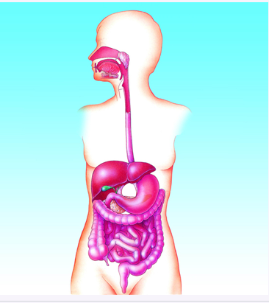
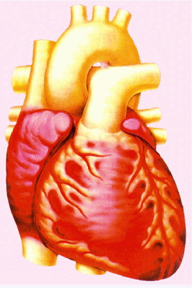
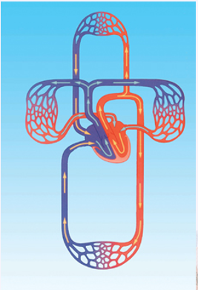
常州市新北区薛家中学
生物圈中的人 复习课（一）

Slide 2
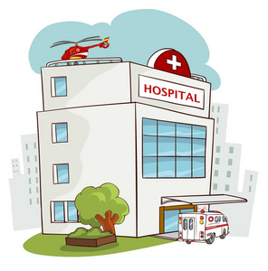


常州市新北区薛家中学
常将人病当己病，常将他心比我心。

Slide 3
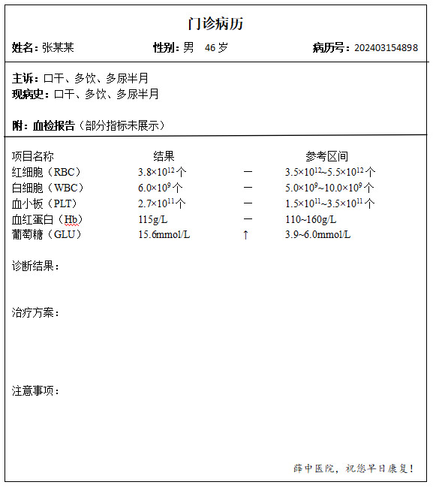
常州市新北区薛家中学

Slide 4
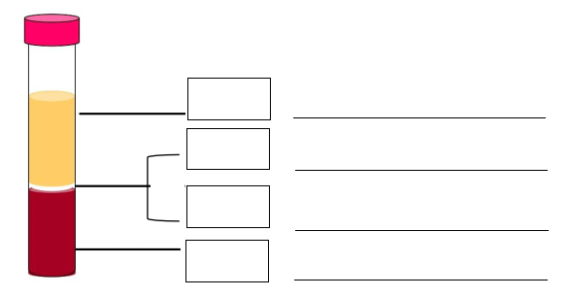
常州市新北区薛家中学
考核一：血液的组成和功能
血浆
运载血细胞、运输营养物质和代谢废物
白细胞
吞噬侵入体内的病菌，保护人体的健康
血小板
促进止血并加速血液凝固
红细胞
内含血红蛋白，运输氧气

Slide 5
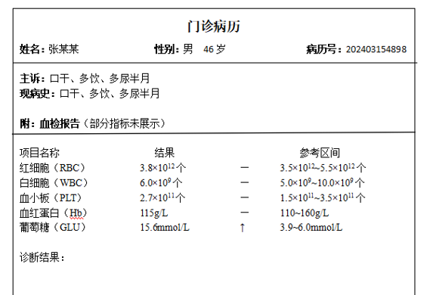
常州市新北区薛家中学
该患者患有糖尿病

Slide 6

常州市新北区薛家中学

Slide 7
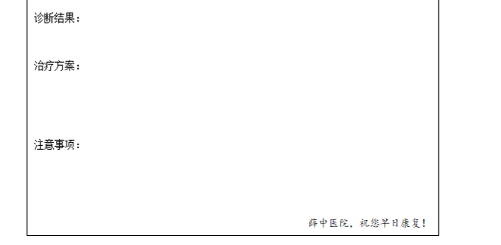
常州市新北区薛家中学
考核二：针对诊断结果在病历单上写出你的治疗方案
该患者患有糖尿病
1.口服胰岛素
2.注射胰岛素

Slide 8
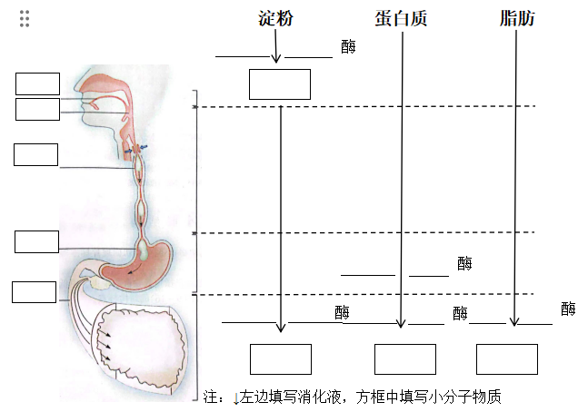
常州市新北区薛家中学
考核三：自主完成蛋白质、淀粉和脂肪消化过程示意图，并改进你的治疗方案。
牙齿和舌的咀嚼，搅拌
唾液
唾液淀粉
口腔
麦芽糖
咽
食道
胃的蠕动和搅拌
胃
肝分泌的胆汁将脂肪乳化成脂肪微粒
胃液
胃蛋白
小肠的蠕动和搅拌
小肠
肠液、胰液
多种
肠液、胰液
多种
肠液、胰液
多种
葡萄糖
氨基酸
甘油和脂肪酸

Slide 9
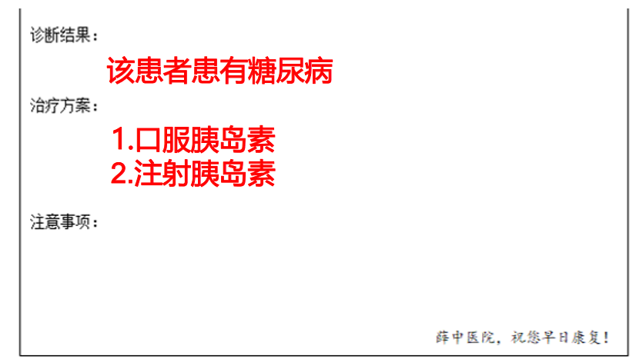
常州市新北区薛家中学

Slide 10
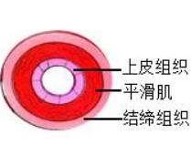
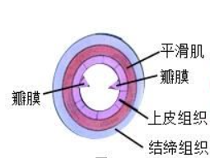

常州市新北区薛家中学
考核四：血管的结构
种类
管壁
管腔
弹性
血速
功 能
动脉
富有弹性
将血液从心脏输送到身体各部分
较厚
小
快
静脉
将血液从身体各部分送回心脏
较薄
大
较小
较慢
毛细血管
血液和组织细胞间进行物质交换的场所
非常小
非常薄
很细
很慢
只由一层上皮细胞构成，有利于机体的物质交换

Slide 11
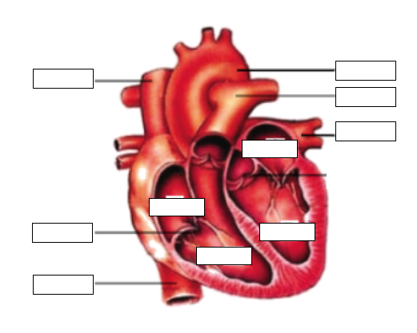
常州市新北区薛家中学
考核五：心脏的结构
上腔静脉
主动脉
肺动脉
肺静脉
左心房
防止血液倒流
右心房
瓣膜
左心室
心壁较厚
右心室
下腔静脉
上方为心房，下方为心室。心房连静脉，心室连动脉。

Slide 12
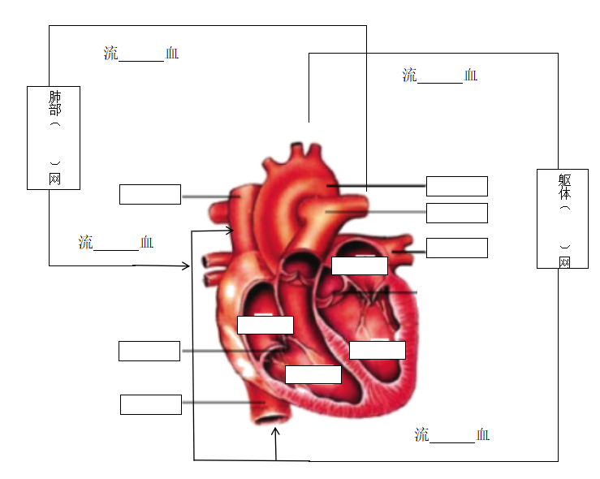
常州市新北区薛家中学
考核六：人体血液循环模式图
静脉
各级动脉
动脉
肺循环
物质交换，排出二氧化碳的同时获得氧气
毛细血管
主动脉
上腔静脉
肺动脉
毛细血管
物质交换运来氧气和养料，运走代谢废物。
动脉
肺静脉
左心房
静→动
右心房
体循环
瓣膜
左心室
右心室
动→静
下腔静脉
静脉
各级静脉

Slide 13
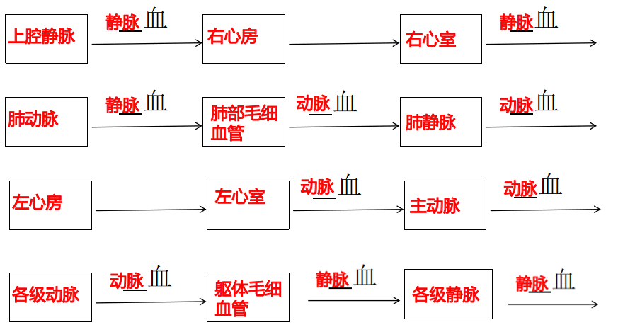
常州市新北区薛家中学
最终考核：胰岛素在人体参与血液循环的流程图

Slide 14
常州市新北区薛家中学
批准出院！
该患者患有糖尿病
注射胰岛素
1.养成良好的生活习惯。
2.注意清淡饮食，多吃瓜果蔬菜。
3.加强体育锻炼。

Slide 15

常州市新北区薛家中学
考核通过！
常 州 市 薛 中 医 院
人事部专用

